Slide 1
Semináře z geografie cestovního ruchu

Slide 2
1. Nabídka cestovního ruchu vybraného okresu

Slide 3
Primární nabídka cestovního ruchu
a) Přírodní předpoklady
Potenciální rekreační plochy za jednotlivé obce - data ve studijních materiálech, sestaveny z dat ÚHDP z databázi ČÚZaK – konstrukce – ukázka
Typy rekreační krajiny z Atlasu CR ČR (viz obrázek níže)
Hranice NP a CHKO
Pískovcová skalní města a útvary (Atlas CR)
Vybrané přírodní atraktivity (jeskyně, NPP, NPR)
Národní přírodní rezervace

Slide 4
Nejaktuálnější a podrobné informace o vybraných prvcích přírodního potenciálu lze vyhledat např. na geoportálu Českého úřadu zeměměřického a katastrálního (dostupné na https://geoportal.cuzk.cz/).

Slide 6
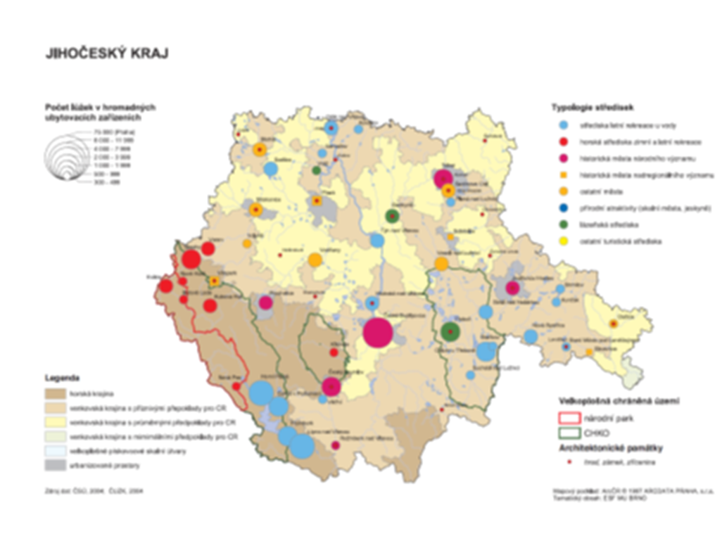

Slide 7
b) Data za kulturně historické památky
- Hrady, zámky (z Atlasu CR)
- MPR a MPZ, venkovské PR (z Atlasu)
- Arboreta, ZOO (z atlasu CR)
- Návštěvnost turistických cílů
https://geoportal.npu.cz/web

Slide 8
Podrobnější informace o kulturně-historickém potenciálu lze nalézt na stránkách Národního památkového ústavu (dostupné na https ://www.npu.cz/seznam-pamatek). Zajímavé informace týkající se statistik kultury ČR nabízí Národní informační a poradenské středisko pro kulturu (dostupné na https://statistikakultury.cz/).
V posledních letech sleduje také CzechTourism návštěvnost nevýznamnějších turistických cílů v ČR, přičemž nejaktuálnější údaje jsou k dispozici za rok 2017 (CzechTourism, 2019: Návštěvnost turistických cílů 2018).

Slide 9
Sekundární nabídka cestovního ruchu
Kapacity a výkony ubytovacích zařízení
Data z veřejné databáze CR – vlastní výběr – postup (provádíme)
Data ze středisek CR (viz studijní materiály)
lanove.drahy.cz

